Slide 1

Distribución Binomial
MAT550-D
Estadística Descriptiva e Inferencial
Victor Pomposo Luna

Slide 2
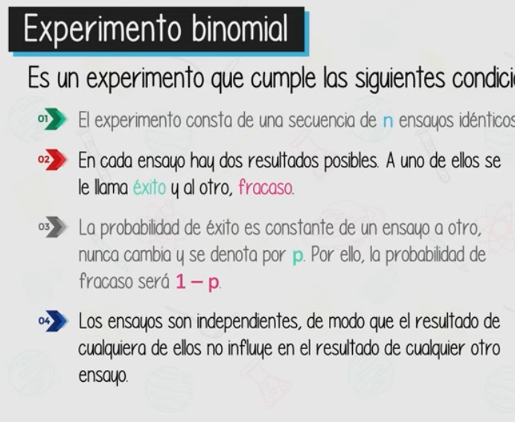

Características de los experimentos

Slide 3
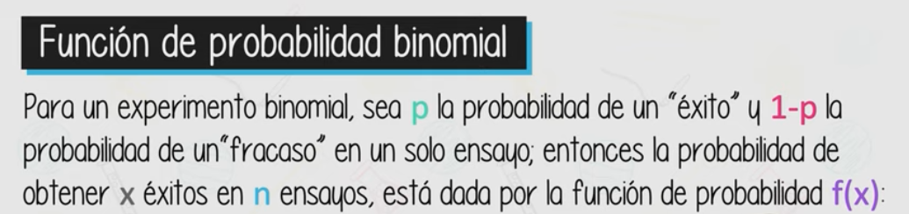
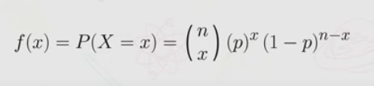
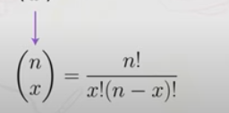

Slide 4
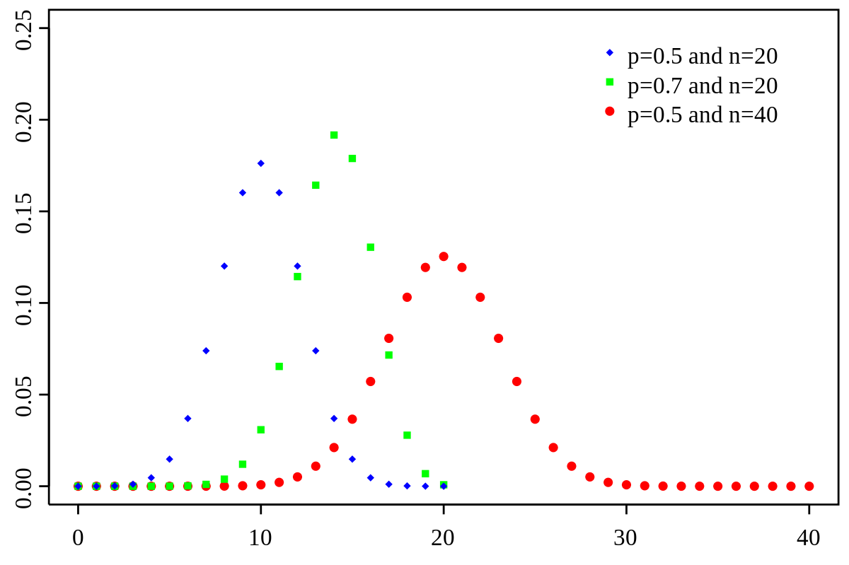

Slide 5
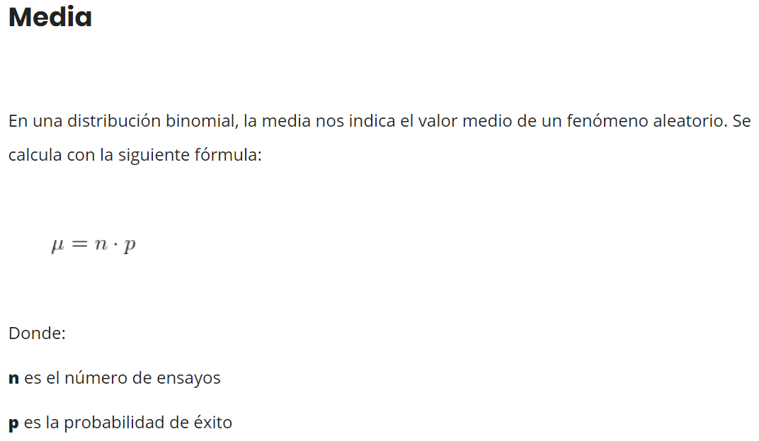

Slide 6
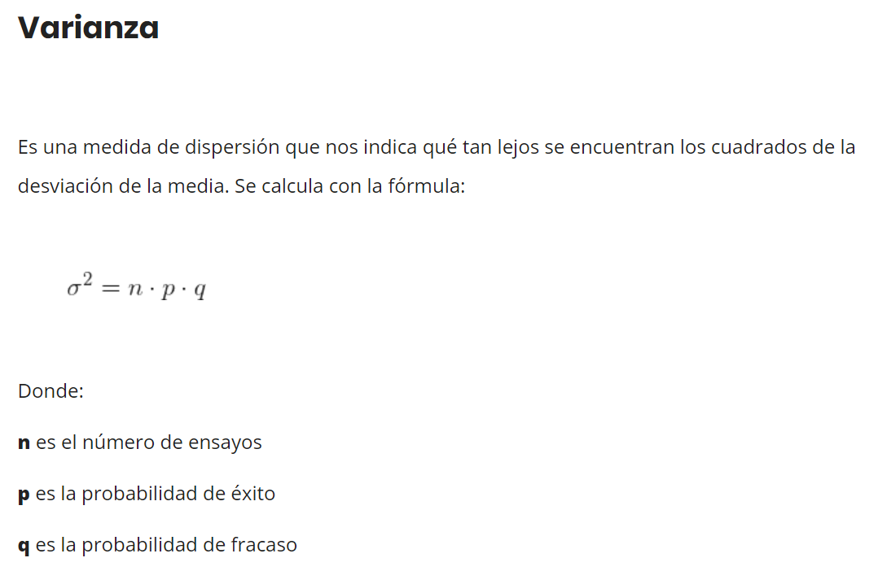

Slide 7
Gráfica dinámico
https://www.geogebra.org/m/VsbWBzq2

Slide 8

Caso de estudio

Slide 9
Ejemplo
La vacuna rusa tiene un 80% de probabilidad de tener éxito en volver inmune contra el COVID 19 al individuo que se la aplica. Por lo tanto, ¿Cuál es la probabilidad de que, si 3 personas se ponen la vacuna, 2 de ellas se vuelvan inmunes?

Slide 10




Slide 11

Ejemplo
La vacuna rusa tiene un 80% de probabilidad de tener éxito en volver inmune contra el COVID 19 al individuo que se la aplica. Por lo tanto, ¿Cuál es la probabilidad de que, si 3 personas se ponen la vacuna, 2 de ellas se vuelvan inmunes?

Slide 12

Ejemplo
La vacuna rusa tiene un 80% de probabilidad de tener éxito en volver inmune contra el COVID 19 al individuo que se la aplica. Por lo tanto, ¿Cuál es la probabilidad de que, si 3 personas se ponen la vacuna, 2 de ellas se vuelvan inmunes?

Slide 13
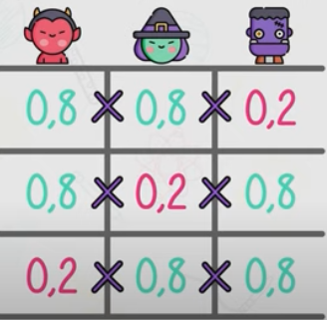
Ejemplo
La vacuna rusa tiene un 80% de probabilidad de tener éxito en volver inmune contra el COVID 19 al individuo que se la aplica. Por lo tanto, ¿Cuál es la probabilidad de que, si 3 personas se ponen la vacuna, 2 de ellas se vuelvan inmunes?

Slide 14
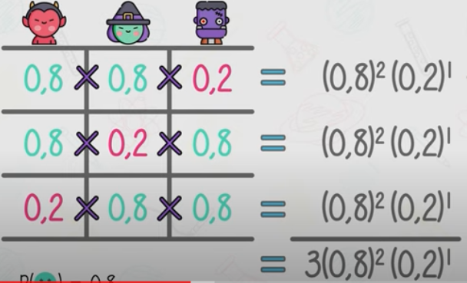

Slide 16
Ejemplo
La vacuna rusa tiene un 80% de probabilidad de tener éxito en volver inmune contra el COVID 19 al individuo que se la aplica. Por lo tanto, ¿Cuál es la probabilidad de que, si 3 personas se ponen la vacuna, 2 de ellas se vuelvan inmunes?
n = 3
x = 2 X: El número de éxitos en n ensayos
p = 0.8 x: 0,1,2,3
1-p = 0.2 P(X=2) = 3*(0.8)2 (0.2)1 = 0.384

Slide 17
Bibliografía
Trujillo Guillen M. Distribución binomial. 2010. Accessed March 17, 2021. https://search.ebscohost.com/login.aspx?direct=true&db=edsbas&AN=edsbas.5DF917BE&lang=es&site=eds-live

